Slide 1
Xấp xỉ hàm Gaussian 2D bằng mạng MLP trên PyTorch
Bài tập lớn 01 · Môn Học sâu
Huỳnh Kiện Khải
MSSV 3123411137 · Trường Đại học Sài Gòn
Notes:
Giới thiệu đề tài: dùng MLP xấp xỉ hàm Gaussian 2D và khảo sát ảnh hưởng của số mẫu, số neuron và số tầng ẩn. Thời lượng dự kiến 10–15 phút.

Slide 2
Mục tiêu và bài toán
Hàm cần xấp xỉ
Số mẫu huấn luyện
Mạng 1 tầng ẩn × 3 neuron; số mẫu train từ 200 đến 2000.
A
f(x) = 1 / (2π√|C|) · exp(−½ (x−μ)ᵀ C⁻¹ (x−μ))
μ = [0, 0]
C = [[0.3, −0.5], [−0.5, 2]]
x₁ ∈ [−2, 2], x₂ ∈ [−4, 4]
Số neuron của tầng ẩn
1 tầng ẩn, từ 1 đến 10 neuron; 1000 mẫu.
B
Bài toán hồi quy: tìm f_θ(x₁, x₂) sao cho MSE trên dữ liệu chưa thấy là nhỏ nhất.
Số tầng ẩn
Từ 1 đến 4 tầng, mỗi tầng 3 neuron; 1000 mẫu.
C
Notes:
Ba thí nghiệm A, B, C thay đổi lần lượt số mẫu, số neuron và số tầng ẩn. Sai số đo bằng MSE, MAE, RMSE trên tập test.

Slide 3
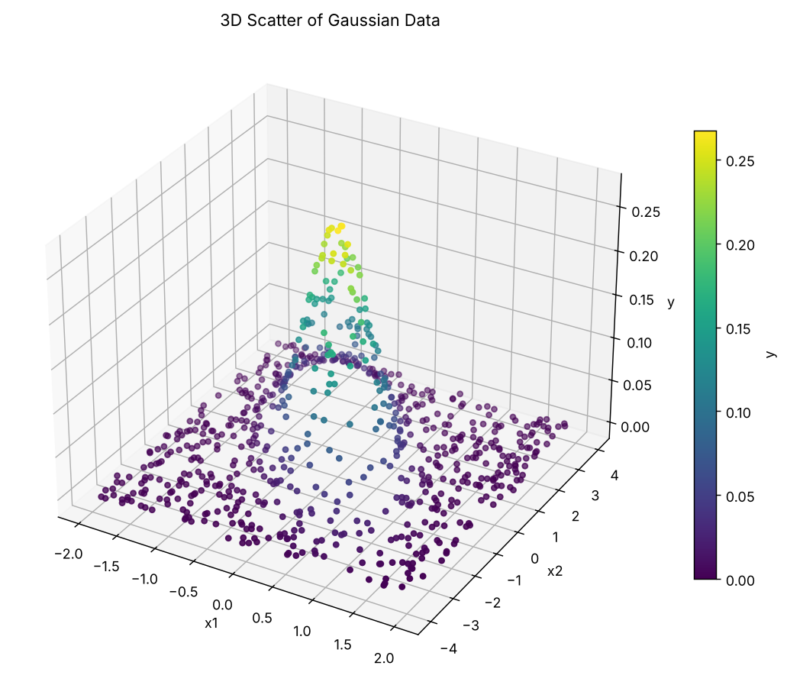
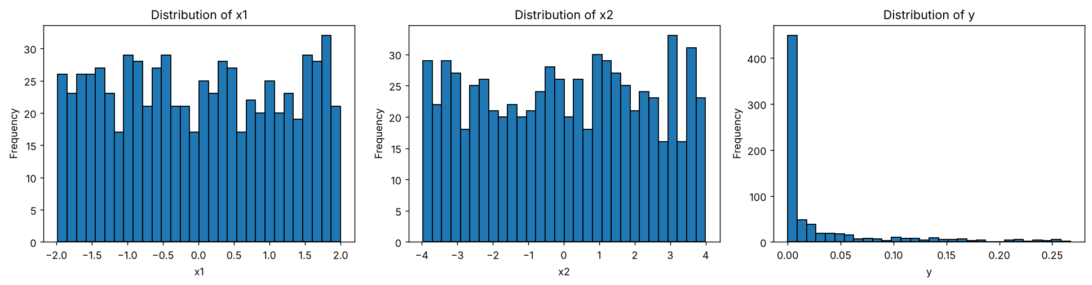
Dữ liệu Gaussian và cách chia
x₁, x₂ ~ U
x₁ ∈ [−2, 2], x₂ ∈ [−4, 4], seed 42; nhãn y tính trực tiếp từ công thức, không nhiễu.
720 / 180 / 100
train / validation / test của 1000 mẫu: 10% test, 20% phần còn lại làm validation, seed 42.
3000
mẫu cho thí nghiệm A, B, C; A lấy n mẫu đầu, B và C lấy 1000 mẫu đầu.
Tập train (720 mẫu) của mô hình chuẩn: phân bố 3D và histogram x₁, x₂, y
Notes:
x1 và x2 phân bố gần đều trong miền lấy mẫu; y lệch về 0 vì phần lớn mẫu nằm ở vùng đuôi phẳng của hàm Gaussian.

Slide 4
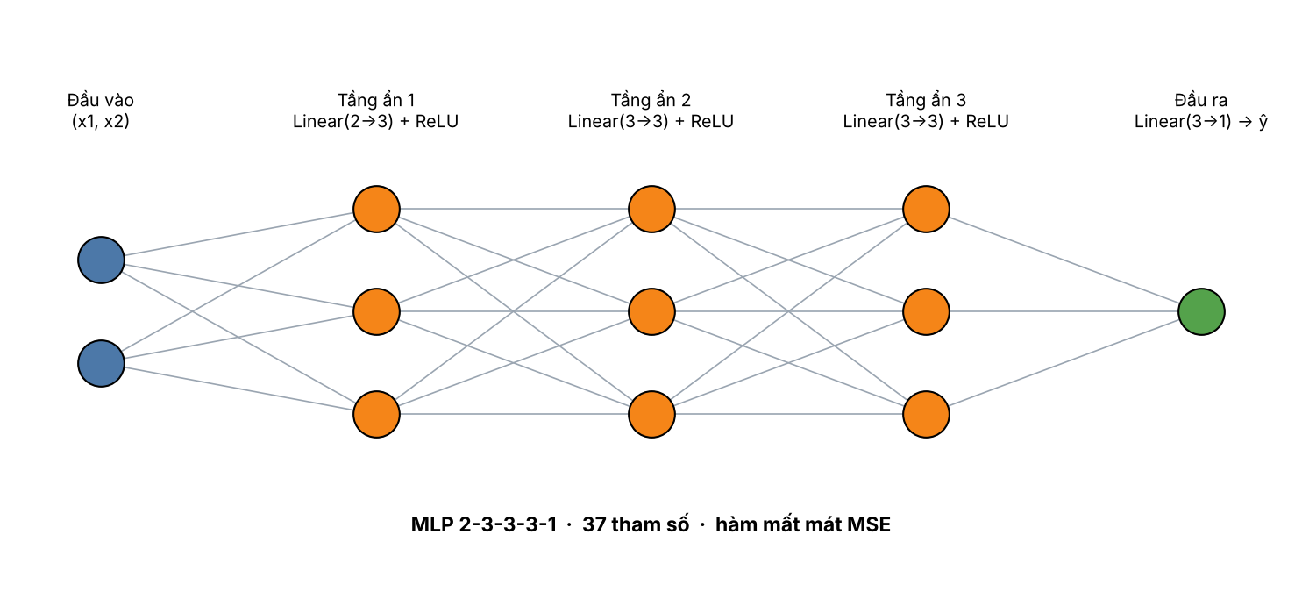
Kiến trúc MLP trong PyTorch
Lan truyền thuận
h⁽ˡ⁾ = ReLU(W⁽ˡ⁾h⁽ˡ⁻¹⁾ + b⁽ˡ⁾)
ŷ = W⁽ᴸ⁺¹⁾h⁽ᴸ⁾ + b⁽ᴸ⁺¹⁾
Mất mát: MSE = (1/N) Σ (ŷ − y)²
Đo thêm RMSE, MAE
Kiến trúc được chọn: 2-3-3-3-1 (3 tầng ẩn, mỗi tầng 3 nơ-ron)
Một lớp MLP dùng chung cho cả ba thí nghiệm
B đổi số neuron của một tầng ẩn; C đổi số tầng ẩn (mỗi tầng 3 neuron); A đổi số mẫu train.
Notes:
Mạng gồm các cặp Linear+ReLU, tầng ra tuyến tính vì là hồi quy. Lớp MLP trong src/model.py nhận danh sách hiden_sizes nên dùng chung cho A, B, C.

Slide 5
Mã nguồn chính và thiết lập huấn luyện
Thành phần | Giá trị
Seed | 42
Bộ tối ưu | Adam, lr = 0.002
Kích hoạt | ReLU; tầng ra tuyến tính
Mất mát | MSE
Số epoch | 1000
Batch size | 32
Thiết bị | CPU
for X_batch, y_batch in train_loader:
optimizer.zero_grad()
y_pred = model(X_batch).squeeze(-1)
loss = criterion(y_pred, y_batch)
loss.backward()
optimizer.step()
model.eval()
with torch.no_grad():
y_val_pred = model(X_val_tensor).squeeze(-1)
val_loss = criterion(y_val_pred, y_val_tensor)
if val_loss.item() < min_vali_loss:
min_vali_loss = val_loss.item()
best_epoch = epoch + 1
torch.save({...}, file)
Validation không cập nhật trọng số; test dùng checkpoint có val MSE nhỏ nhất. Mô hình chuẩn dùng full-batch (720 mẫu); A, B, C dùng batch 32.
Hàm Train trong src/train.py (code của notebook)
Notes:
Đoạn mã trên là lõi của vòng huấn luyện. Checkpoint chỉ được ghi khi validation MSE tốt hơn mọi epoch trước.

Slide 6
Quy trình đánh giá
1
Chia dữ liệu
10% test; 20% phần còn lại làm validation; seed 42
2
Huấn luyện
Cập nhật trọng số bằng batch train
3
Chọn epoch
Giữ checkpoint có validation MSE nhỏ nhất
4
Đo test
Dùng checkpoint đã chọn; báo cáo MSE, MAE, RMSE
→
→
→
Cùng điều kiện
Cùng seed, Adam, lr, batch, số epoch và cách chia dữ liệu giữa các cấu hình.
B và C
Cùng 1000 mẫu, cùng tập test 100 mẫu nên so sánh trực tiếp được.
Lưu ý với A
Chia lại theo n nên tập test đổi từ 28 đến 278 mẫu: cần lưu ý khi đọc kết quả A.
Notes:
Với thí nghiệm A, tập test thay đổi theo n nên cần đọc kết quả A thận trọng.

Slide 7
Thí nghiệm A: số mẫu huấn luyện
3.03×10⁻³
Mô hình chuẩn (full-batch, 720 mẫu): test MSE.
2.77×10⁻³ → 1.47×10⁻³
A = 200 → 2000. Thấp nhất 8.48×10⁻⁴ tại A = 1800.
Không đơn điệu
A = 600 cao nhất. Tập test đổi theo n.
Notes:
MSE giảm nhưng không đơn điệu (A=600 cao nhất). Tập test của A thay đổi theo n nên các điểm nhiễu hơn.

Slide 8
Thí nghiệm B: số neuron của tầng ẩn
4.25×10⁻³
B = 1: kém nhất.
9.95×10⁻⁵
B = 9: tốt nhất, giảm hơn 40 lần so với B = 1.
Không overfit
Ba loại MSE cùng bậc ở mọi B.
Notes:
Sai số giảm khi tăng số neuron nhưng không đơn điệu: B=4 tốt bất thường, B=3 kém hơn B=2. Epoch tốt nhất của phần lớn cấu hình nằm gần 1000.

Slide 9
Thí nghiệm C: số tầng ẩn
1.52×10⁻⁵
3 tầng ẩn: tốt nhất, thấp hơn 1 tầng khoảng 197 lần.
Kết quả thí nghiệm C
Tầng ẩn | Val MSE | Test MSE | Thời gian (s)
1 | 2.14×10⁻³ | 2.99×10⁻³ | 16.76
2 | 7.86×10⁻⁴ | 1.03×10⁻³ | 18.14
3 | 1.22×10⁻⁵ | 1.52×10⁻⁵ | 20.97
4 | 5.04×10⁻⁵ | 5.20×10⁻⁵ | 25.12
Mạng 4 tầng kém hơn mạng 3 tầng; mỗi cấu hình một seed nên chưa kết luận chắc.
Notes:
Thời gian huấn luyện tăng theo số tầng. Mạng 4 tầng kém hơn mạng 3 tầng nhưng chỉ chạy một seed nên chưa kết luận mạng 4 tầng luôn kém hơn.

Slide 10
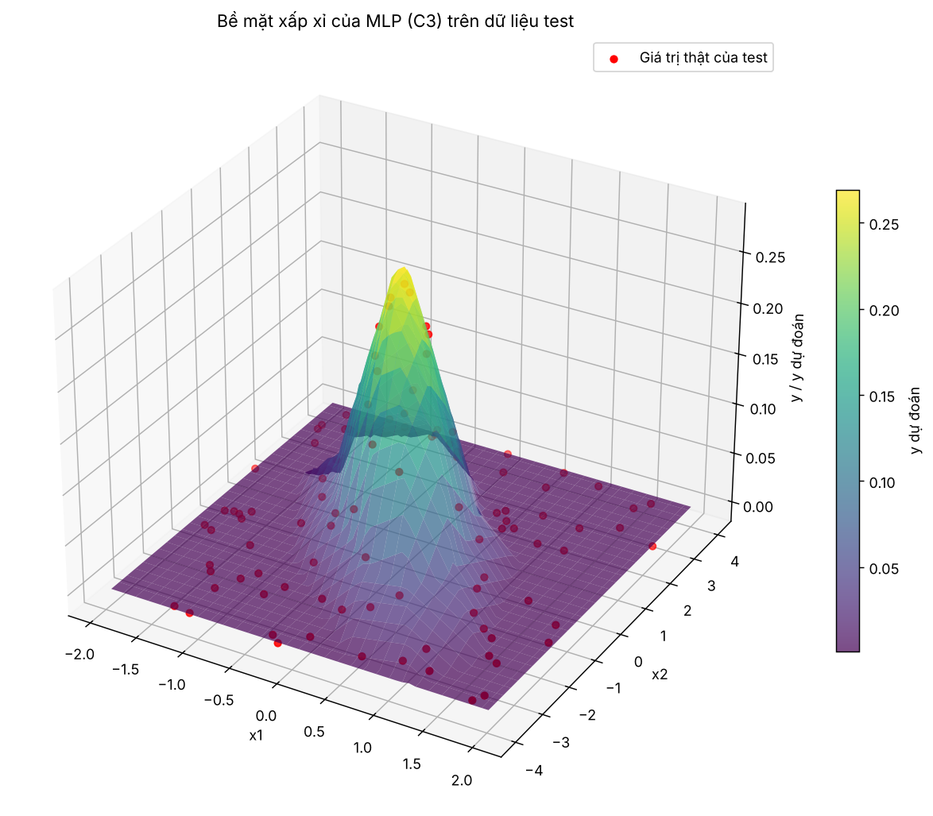
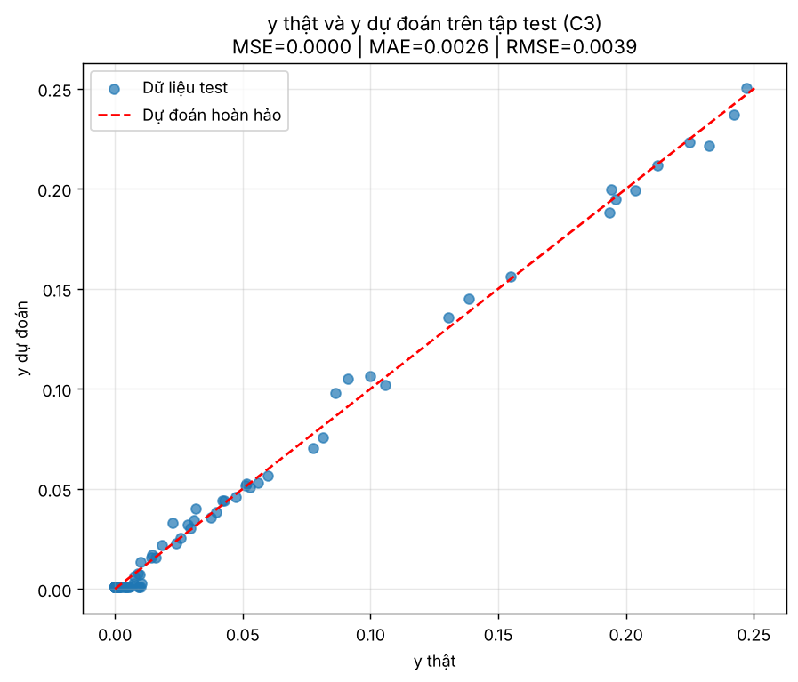
Kiến trúc được chọn: 3 tầng ẩn × 3 neuron
1.52×10⁻⁵
Test MSE
0.0039
Test RMSE
y dự đoán so với y thật (test)
0.0026
Test MAE
Bề mặt xấp xỉ và các điểm test (đỏ)
Chọn theo val MSE nhỏ nhất trong A, B, C và đã kiểm tra lại. Trọng số: weights/selected_model.pt
Notes:
Demo có thể chạy: python -m src.plots để vẽ lại; weights/selected_model.pt chứa trọng số của kiến trúc được chọn.

Slide 11
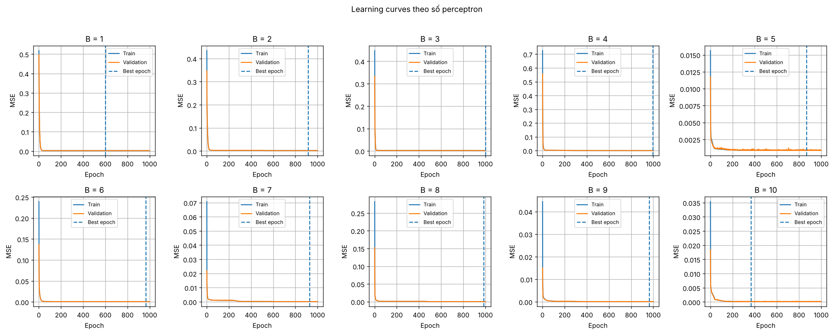
Các trường hợp không như kỳ vọng
Learning curve (train, validation, epoch tốt nhất) của thí nghiệm B
A = 600 và A = 2000
Tập test của A đổi theo n (28 → 278 mẫu); mỗi cấu hình một seed.
B = 3, 4, 10 không đơn điệu
Một seed; phần lớn có epoch tốt nhất gần 1000, có thể chưa hội tụ.
4 tầng kém hơn 3 tầng
Một seed chưa đủ để kết luận 4 tầng luôn kém hơn.
Notes:
Các điểm không đơn điệu giữa cấu hình lân cận có thể do tập test thay đổi (A), chỉ một seed và việc nhiều mô hình có epoch tốt nhất gần 1000, tức là có thể chưa hội tụ hết.

Slide 12
Hạn chế và hướng cải tiến
Hạn chế
Hướng cải tiến
Mỗi cấu hình một seed, chưa có trung bình ± độ lệch chuẩn
Nhiều mô hình có epoch tốt nhất gần 1000, có thể chưa hội tụ hết
Tập test của A khác nhau giữa các n
Chưa chuẩn hóa đầu vào, đầu ra
Chạy nhiều seed và báo cáo trung bình ± độ lệch chuẩn
Dùng tập test cố định cho thí nghiệm A
Lập lịch learning rate hoặc huấn luyện lâu hơn
Chuẩn hóa đầu vào và đầu ra
Notes:
Hạn chế lớn nhất là chỉ một seed và thí nghiệm A có tập test thay đổi.

Slide 13
Kết luận
A: số mẫu
B: số neuron
C: số tầng ẩn
2.77×10⁻³ → 1.47×10⁻³
9.95×10⁻⁵
1.52×10⁻⁵
Tăng số mẫu train từ 200 lên 2000 giảm MSE test, nhưng không đơn điệu.
B = 9 tốt nhất; từ B = 1 giảm hơn 40 lần.
3 tầng ẩn × 3 neuron tốt nhất toàn bộ thí nghiệm.
Kiến trúc chọn theo validation: 2-3-3-3-1, test MSE 1.52×10⁻⁵.
Chạy lại: python -m src.run_experiments --exp all · Cảm ơn thầy cô đã lắng nghe, em sẵn sàng trả lời câu hỏi.
Notes:
Tóm tắt ba kết luận chính, sẵn sàng demo chạy code và trả lời về quy trình train, validation, test.

